Slide 1

Réseaux
420-W33-SF
Cours 16 — Topologies

Slide 2
Introduction

Slide 3
Introduction
Topologies 1
Topologie physique :
Concerne la disposition physique des dispositifs (ordinateurs, routeurs, commutateurs, etc.) dans un réseau.
Décrit comment ces dispositifs sont physiquement connectés.
Exemples courants : topologie en étoile, en bus, en anneau, en maillage.
Topologie logique :
Concerne la manière dont les données sont transférées d'un point à un autre dans le réseau.
Indépendante de la disposition physique des dispositifs.
Exemples courants :
  Token Ring pour une topologie logique en anneau
  Ethernet pour une topologie logique en bus ou en étoile. => celui le plus utilisé!

Slide 4
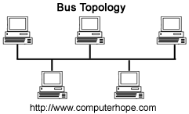
Introduction
Topologies physiques 2
Types de topologies physiques:
bus
anneau
étoile
étoile étendue
hiérarchique
maillée (mesh)
hybride
irrégulière
Pourquoi avoir plusieurs types de topologies physiques?

Slide 5
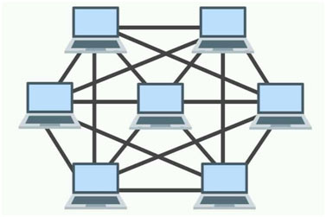
Topologies physiques

Slide 6
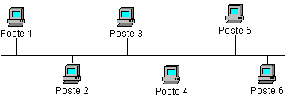
Topologies physiques
Topologie de bus
Les données empruntent un canal de communication commun (bus)
Exemple : les anciens réseaux Apple Talk
Avantage :
Coût initial faible : Comparée à d'autres topologies, la topologie de bus nécessite moins de câblage, ce qui réduit les coûts initiaux.
Inconvénient :
Problèmes d'évolutivité : Lorsque le réseau s'agrandit, les performances peuvent diminuer car tous les nœuds du réseau partagent un même canal de communication.

Slide 7
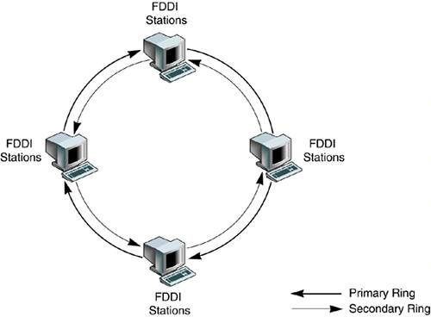
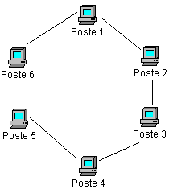
Topologies physiques
Topologie en anneau
Les nœuds sont connectés à deux autres nœuds
Les nœuds forment une boucle fermée
Exemple logique : Token Ring
Variante : anneau double (FDDI ou CDDI)
Avantage :
Égalité d'accès : Chaque station a un accès égal au médium de communication car les données circulent de manière séquentielle, d'une station à une autre, souvent à l'aide d'un jeton (comme dans le protocole Token Ring).
Inconvénient :
Défaillance unique : Si un seul nœud ou une seule connexion tombe en panne, cela peut interrompre la communication pour tout le réseau.

Slide 8
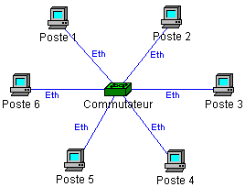
Topologies physiques
Topologie en étoile
La topologie en étoile est l'une des configurations de réseau les plus populaires aujourd'hui, où chaque dispositif est connecté à un point central, souvent un commutateur ou un concentrateur. => CÉGEP!
Avantage :
Isolation des problèmes : Dans une topologie en étoile, si un nœud (comme un ordinateur ou un autre périphérique) tombe en panne ou a un problème, cela n'affecte pas les autres nœuds du réseau.
Inconvénient :
Dépendance au nœud central : Si le point central (commutateur ou hub) tombe en panne, cela peut provoquer une panne de tout le réseau. La fiabilité de l'ensemble du réseau dépend donc fortement de la fiabilité de ce point central.

Slide 9
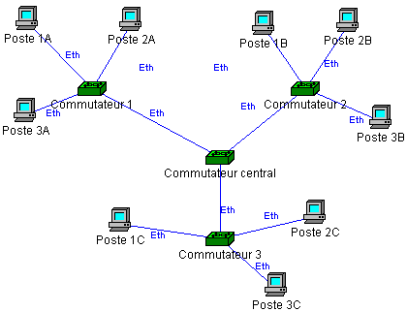
Topologies physiques
Topologie en étoile étendue
Les nœuds sont connectés à un dispositif central qui lui-même est connecté à un autre dispositif central

Slide 10
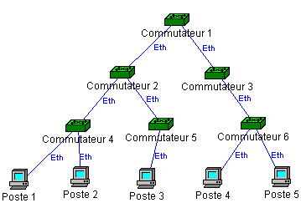
Topologies physiques
Topologie hiérarchique
Les nœuds sont connectés à un dispositif supérieur qui lui-même est connecté à un autre dispositif supérieur et ainsi de suite pour former une structure arborescente. Exemple: grandes entreprises
Avantage :
Scalabilité : La topologie hiérarchique est extensible. Elle permet d'ajouter facilement d'autres topologies en étoile à la hiérarchie, ce qui la rend adaptée aux grands réseaux et aux entreprises qui peuvent s'agrandir ou se contracter avec le temps.
Inconvénient :
Complexité de gestion : En raison de sa nature hiérarchique, la topologie en arbre peut devenir complexe, surtout si le réseau est grand.

Slide 11
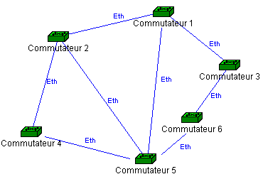
Topologies physiques
Topologie maillée
Chaque nœud est connecté à un ou plusieurs autres nœuds pour offrir une redondance
Avantage :
Haute Redondance : Dans une topologie totalement maillée, la redondance des connexions signifie qu'il y a plusieurs chemins possibles pour la transmission de données entre deux points.
Inconvénient :
Coût élevé : Le nombre élevé de connexions nécessaires pour une topologie totalement maillée signifie que le coût d'installation et de maintenance est élevé.

Slide 12
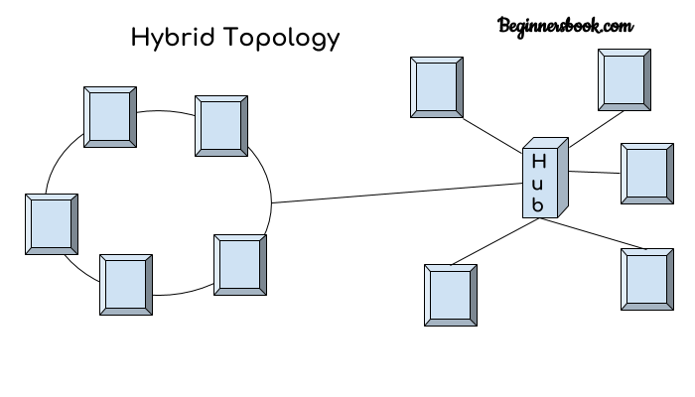
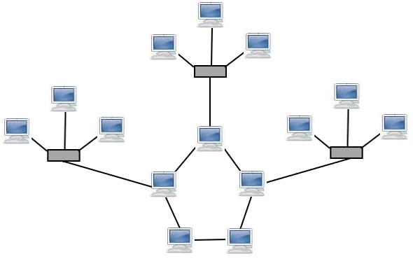
Topologies physiques
Autres topologies
Topologie hybride
Mélange de plusieurs topologies simples
Topologie irrégulière
Topologie ne respectant aucune topologie simple

